Slide 1
DATA STRUCTURES 資料結構
Chia-Wei Lee 李佳衛
cwlee@utaipei.edu.tw
Department of Computer Science
University of Taipei

Slide 2
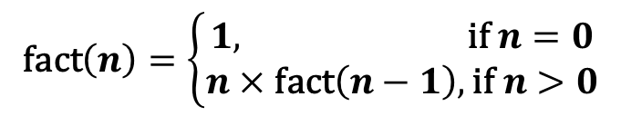
遞迴 Recursion
遞迴呼叫：呼叫的副程式就是自己 / 自己呼叫自己的現象
階乘函數
fact(n) = n × fact(n – 1)
= n × ((n – 1) × fact(n – 2))
= n × ((n – 1) × ((n – 2) × fact(n – 3)))
= …
= n × (n – 1) × (n – 2) × … × 2 × 1 × fact(0)
$$\text{fact}\left(n\right)=\left\{\begin{aligned}1, \text{if} n=0 \\ n×\text{fact}\left(n−1\right), \text{if} n>0\end{aligned}\right.$$

Slide 3
階層函數 (1/2)
int fact(int n) {
int f;
if (n == 0)
return 1;
f = fact(n – 1);
return n × f;
}
//終止條件
//遞迴呼叫
fact(3)
fact(2)
fact(1)
fact(0)
6
2
1
1

Slide 4
階層函數 (2/2)
fact(3)
fact(2)
fact(1)
fact(0)
f = fact(2)
f = fact(1)
f = fact(0)
return 3×2×1
return 2×1
return 1×1
return 1

Slide 5
河內塔 Towers of Hanoi
目標：把n個盤子由A塔柱搬至C塔柱
一次只能搬動一個盤子
大盤子不能壓在小盤子上面
不違反規則2的情況下，盤子可暫放任何塔柱上
A
B
C

Slide 6


8后遊戲 (1/3)
目標：擺放8個皇后至適當的位置，讓她們能和平相處
任兩個皇后不會位於同一列、同一行、同一對角線上

Slide 7
8后遊戲 (2/3)
回溯 / 往回追蹤 (backtracking)

Slide 8
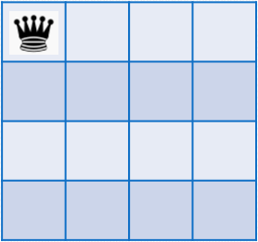
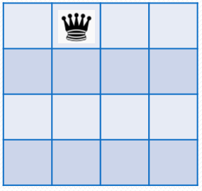
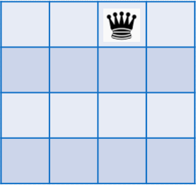
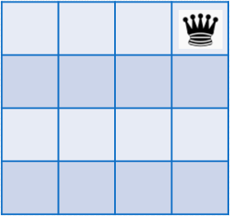
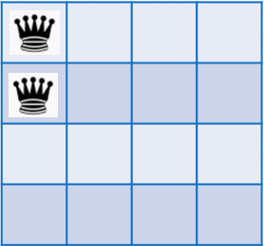
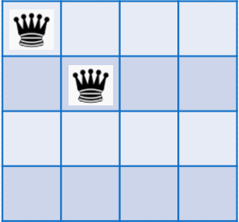
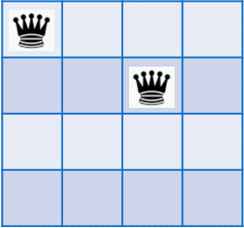
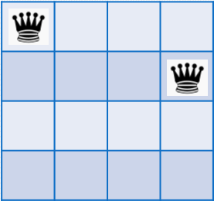
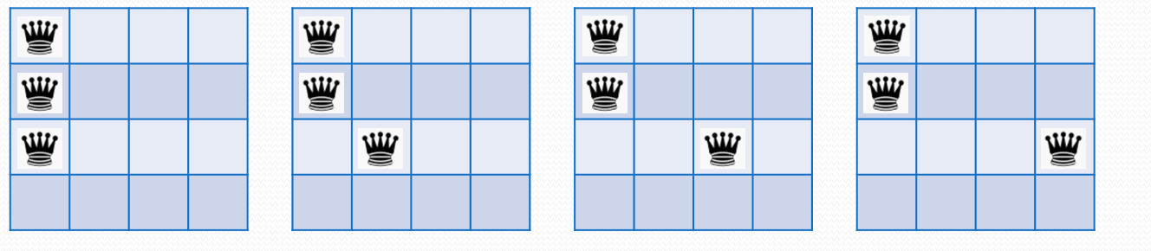
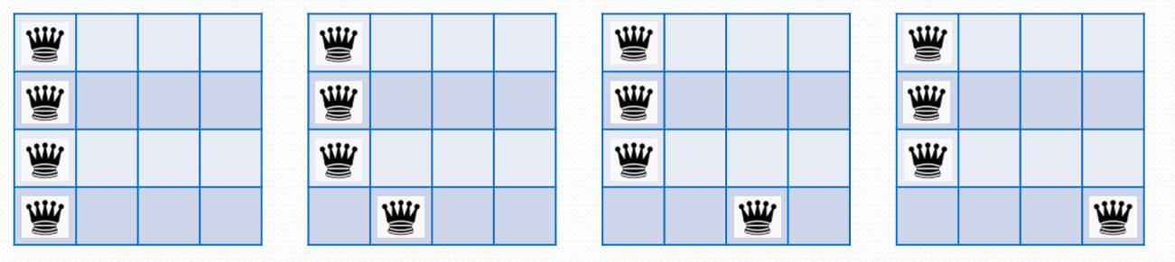
8后遊戲 (3/3)
當n = 4

Slide 9
何時不要使用遞迴？
遞迴不是萬靈丹
不當使用遞迴，可能導致花費時間更多
費伯納西數列 Fibonacci Sequence
0, 1, 1, 2, 3, 5, 8, 13, 21, 34,…
F₀ = 0, F₁ = 1 / F₀ = 1, F₁ = 1
F_{n} = F_{n–1} + F_{n–2} for n ≥ 2
階乘 Factorial
n! = 1 × 2 × … × n – 1 × n
f(n) = n × f(n – 1)

Slide 10
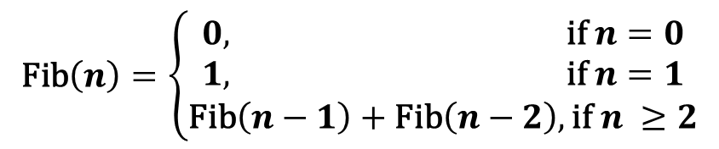
費伯納西數列 Fibonacci Sequence
0, 1, 1, 2, 3, 5, 8, 13, 21, 34,…
int Fib (int n) {
if (n == 0)
return 0;
if (n == 1)
return 1;
return Fib(n – 1) + Fib(n – 2);
}
$$\text{Fib}\left(n\right)=\left\{\begin{aligned}0, \text{if} n=0 \\ 1, \text{if} n=1 \\ \text{Fib}\left(n−1\right)+\text{Fib}\left(n−2\right), \text{if} n ≥2\end{aligned}\right.$$
//終止條件： n = 0
//終止條件： n = 1
//遞迴呼叫

Slide 11
遞迴呼叫樹 (1/2)
費氏數列
5
F(5)
3
2
F(4)
F(3)
2
1
1
1
F(3)
F(2)
F(2)
F(1)
1
1
1
0
1
0
F(2)
F(1)
F(1)
F(0)
F(1)
F(0)
1
0
F(1)
F(0)

Slide 12
遞迴呼叫樹 (2/2)
階乘
f(5)
f(4)
f(3)
for (i = n; i >= 1; i--)
ans = ans * i;
ans = n * fact(n – 1)
f(2)
f(1)

